Slide 1
Báo cáo 3 – Môn: Công nghệ VLSI
Nội dung của báo cáo này:
- Thiết kế, mô phỏng về mạch Khuếch đại thuật toán 2 tầng (Two Stage Op-amp) trên lý thuyết cũng như là trên phần mềm Cadence Virtuoso
GVHD: TS. Phạm Thanh Huyền
Sinh viên: Nguyễn Thành Đạt – 211440519 – Lớp KTDT-THCN1 - K62
Notes:
Thanks for attention

Slide 2
Báo cáo 3 – Môn: Công nghệ VLSI
Mục lục:
1. Lựa chọn thông số để thiết kế mạch sát với yêu cầu
2. Thiết kế, mô phỏng mạch khuếch đại thuật toán 2 tầng (Two state Op-Amp) sử dụng thư viện GPDK45 trên phần mềm mô phỏng Cadence Virtuoso
3. Tạo block symbol và test xem thông số của mạch có sát với thực tế tính toán hay không
Notes:
Thanks for attention

Slide 3
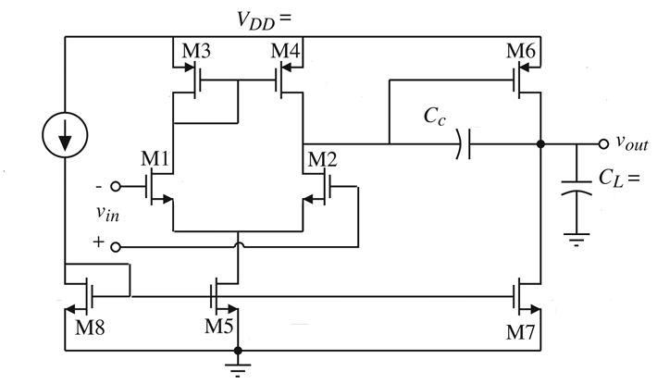
1. Lựa chọn thông số để thiết kế mạch sát với yêu cầu
Mạch này dùng để khuếch đại tín hiệu đầu vào với độ lợi cao. Với hai tầng khuếch đại, mạch có khả năng đạt được độ lợi rất lớn và thường được sử dụng trong các ứng dụng yêu cầu độ lợi cao hoặc trong các bộ lọc và mạch điều khiển vòng hồi tiếp (feedback control).
Sơ lược về mạch
- M1, M2: Cặp vi sai đầu vào, tạo sự chênh lệch và khuếch đại tín hiệu đầu vào.
- M3, M4: Tải chủ động cho cặp vi sai, giúp tăng độ lợi tầng đầu.
- M5: Nguồn dòng cho tầng 1, cung cấp dòng ổn định.
- M6, M7: Tầng khuếch đại thứ hai, tiếp tục khuếch đại tín hiệu.
- M8: Nguồn dòng cho tầng 2, giúp tầng này hoạt động ổn định.
- Cc​: Tụ bù, giúp ổn định mạch ở tần số cao, tránh dao động.
- CL​: Tụ tải ở đầu ra, ổn định tín hiệu và đáp ứng tần số.
Schematic two state Op-Amp

Slide 4
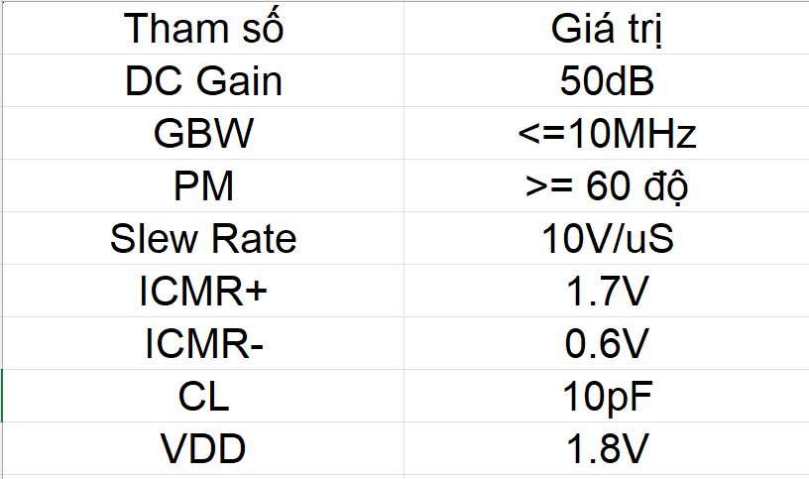
1. Lựa chọn thông số để thiết kế mạch sát với yêu cầu
Design Spectification
Schematic two state Op-Amp
Với yêu cầu như trên, ta sẽ chọn MOSFET 2V, và sẽ thiết kế sao cho sát với yêu cầu của Design Spectification nhất
MnCox = 300uA/V^2, MpCox = 247uA/V^2
Vth(NMOS)max = 0.41 V, Vth(PMOS)max = -0.45 V

Slide 5
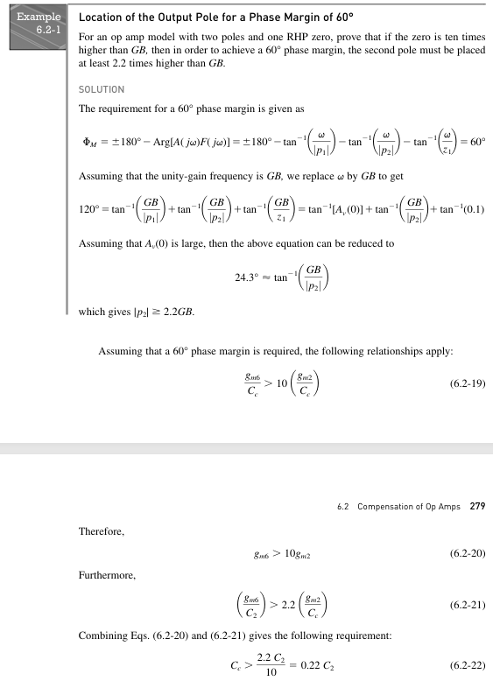
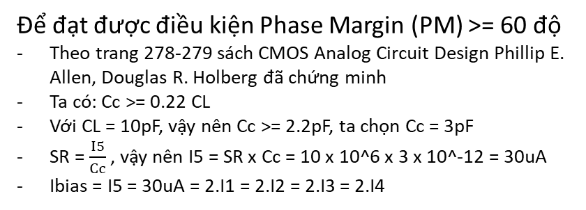
1. Lựa chọn thông số để thiết kế mạch sát với yêu cầu
Để đạt được điều kiện Phase Margin (PM) >= 60 độ
Theo trang 278-279 sách CMOS Analog Circuit Design Phillip E. Allen, Douglas R. Holberg đã chứng minh
Ta có: Cc >= 0.22 CL
Với CL = 10pF, vậy nên Cc >= 2.2pF, ta chọn Cc = 3pF
SR = $\frac{I5}{Cc}$ , vậy nên I5 = SR x Cc = 10 x 10^6 x 3 x 10^-12 = 30uA
Ibias = I5 = 30uA = 2.I1 = 2.I2 = 2.I3 = 2.I4
1,8V
Ibias =
30uA
15uA
15uA
= 3pF
15uA
15uA
10pF
30uA

Slide 6
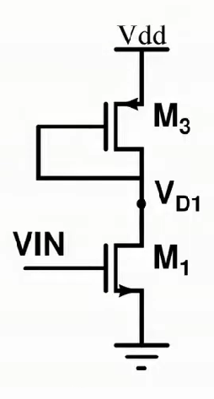
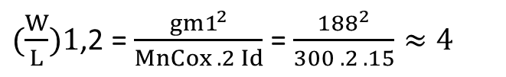
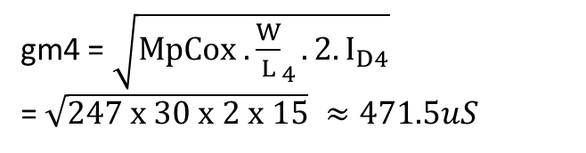
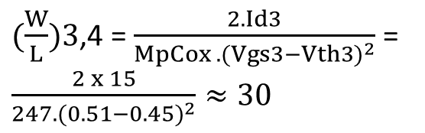
1. Lựa chọn thông số để thiết kế mạch sát với yêu cầu
1,8V
Ibias =
30uA
gm1 = GBW x Cc x 2 x $π$ = 10 x 3 x 2 x 3.14 $≈$ 188uS
15uA
15uA
= 3pF
$(\frac{W}{L})1$,2 = $\frac{{gm1}^{2}}{MnCox . 2 Id}$ = $\frac{{188}^{2}}{300 . 2 . 15}≈4$
15uA
15uA
10pF
30uA
$(\frac{W}{L})3$,4 = $\frac{2. Id3}{MpCox .{(Vgs3−Vth3)}^{2}}$ = $\frac{2 x 15}{247.{(0.51−0.45)}^{2}}≈30$
Vd1 >= Vg1 – Vth1
Vg1 <= Vd1 + Vth1
Vinmax(ICMR+) <= Vd1 + Vth1
= (Vdd – Vgs3 + Vth1)
1.7V (ICMR+) <= 1.8 – Vgs3 + 0.41
1.7V <= 2.21 – Vgs3
Vgs3 >= 0.51 (V)
Ta chọn Vgs3 = 0.51 để tính toán để phòng trường hợp VIN đạt ICMR+
gm4 = $\sqrt{MpCox . {\frac{W}{L}}_{4}. 2.I_{D4}}$
= $\sqrt{247 x 30 x 2 x 15} ≈471.5uS$

Slide 7
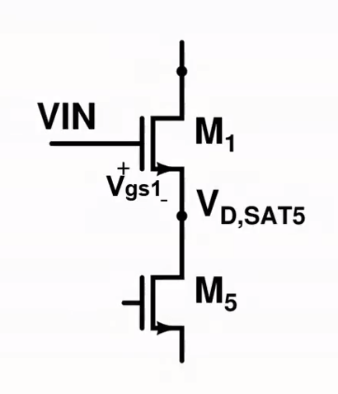
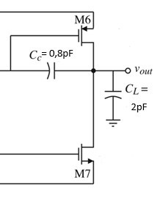
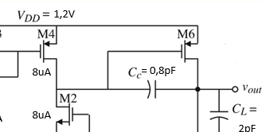

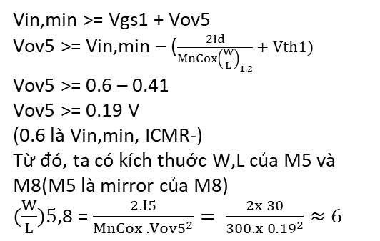
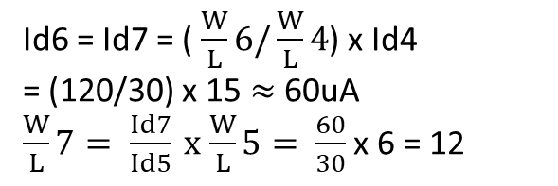
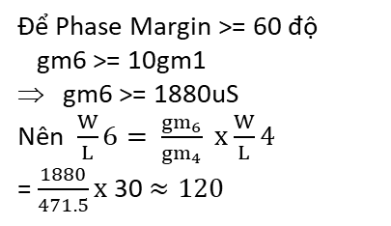
1. Lựa chọn thông số để thiết kế mạch sát với yêu cầu
1,8V
Vin,min >= Vgs1 + Vov5
Vov5 >= Vin,min – ($\frac{2Id}{MnCox{\left(\frac{W}{L}\right)}_{1,2}}+Vth1)$
Vov5 >= 0.6 – 0.41
Vov5 >= 0.19 V
(0.6 là Vin,min, ICMR-)
Từ đó, ta có kích thuớc W,L của M5 và M8(M5 là mirror của M8)
$(\frac{W}{L})5$,8 = $\frac{2.I5}{MnCox . {Vov5}^{2}}= \frac{2x 30}{300.x{ 0.19}^{2}}≈6$
Ibias =
30uA
15uA
15uA
= 3pF
15uA
15uA
10pF
30uA
Để Phase Margin >= 60 độ
gm6 >= 10gm1
gm6 >= 1880uS
Nên $\frac{W}{L}6= \frac{{gm}_{6}}{{gm}_{4}} x$ $\frac{W}{L}4$
= $\frac{1880}{471.5}x$ 30 $≈120$
Id6 = Id7 = ( $\frac{W}{L}6/\frac{W}{L}4$) x Id4
= (120/30) x 15 $≈$ 60uA
$\frac{W}{L}7= \frac{Id7}{Id5} x$ $\frac{W}{L}5= \frac{60}{30}$ x 6 = 12

Slide 8
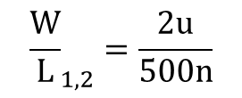
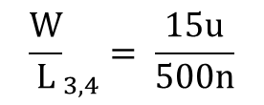
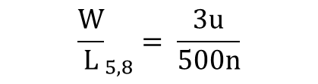
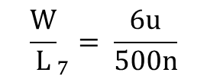
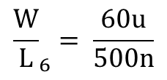
1. Lựa chọn thông số để thiết kế mạch sát với yêu cầu
Tổng kết
$${\frac{W}{L}}_{1,2}=\frac{2u}{500n}$$
$${\frac{W}{L}}_{3,4}= \frac{15u}{500n}$$
$${\frac{W}{L}}_{5,8}= \frac{3u}{500n}$$
$${\frac{W}{L}}_{6}= \frac{60u}{500n}$$
$${\frac{W}{L}}_{7}= \frac{6u}{500n}$$
1,8V
Cc = 3pF, CL = 10pF
Ibias = 30uA
Ibias =
30uA
15uA
15uA
= 3pF
15uA
15uA
10pF
30uA
MnCox = 300uA/V^2, MpCox = 247uA/V^2
Vth(NMOS)max = 0.41 V, Vth(PMOS)max = -0.45 V

Slide 9
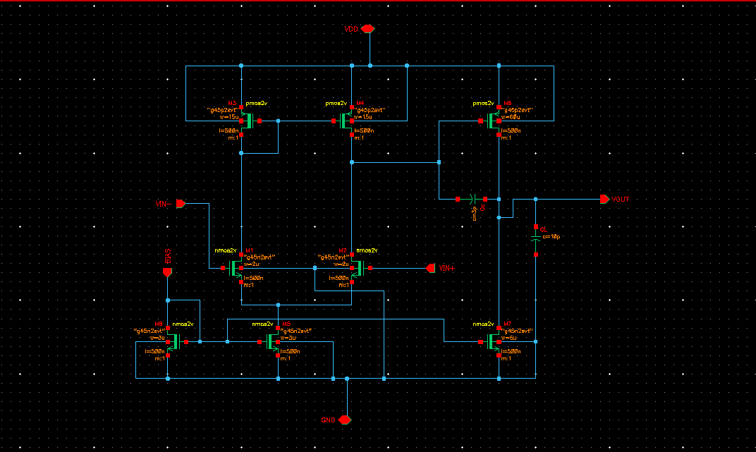
2. Thiết kế, mô phỏng mạch khuếch đại thuật toán 2 tầng
Đây là mạch sau khi đã thực hiện trên phần mềm Cadence Virtuoso
Do thư viện GPDK45 chỉ cho MOS2V có giá trị
W từ 320n đến 10u và L từ 150n đến 10u, mà thiết kế của chúng ta lại sử dụng nhiều hơn con số đó, vậy nên ta sẽ sử dụng tính năng finger để tăng số lớp có thể tăng giá trị W, L tối đa

Slide 10
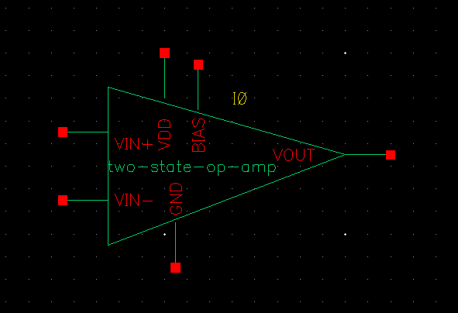
3. Tạo block symbol và test thông số
Đây là block symbol chúng ta tạo được từ schematic ở trên, với 2 đầu VIN+ và VIN-, BIAS để cấp dòng điện Ibias, cấp nguồn Vdd và chân đất GND, và đầu ra VOUT
2. DC
Operating point
ICMR
DC Offset
Static power consumtion
Ngoài ra còn các phần khác như Dynamic power and output swing, Noise, Corner và Monte Carlos
Ta sẽ test các giá trị của design spectification và 1 vài giá trị khác trong phần testbench, bao gồm các test như:
1. AC
Gain and Phase Plot
CMRR Plot
PSRR Plot

Slide 11
3. Tạo block symbol và test thông số
Thông tin về các giá trị AC mà ta sẽ khảo sát:
AC Gain and Phase: AC gain thể hiện khả năng khuếch đại tín hiệu xoay chiều của mạch; pha cho biết độ lệch giữa đầu vào và đầu ra. Để xác định, thực hiện phân tích tần số (AC analysis) và kiểm tra đồ thị biên độ cùng pha theo tần số nhằm đảm bảo mạch ổn định và không biến dạng tín hiệu.
CMRR (Common-Mode Rejection Ratio): CMRR đo khả năng của mạch khuếch đại trong việc loại bỏ tín hiệu chung xuất hiện đồng thời ở cả hai đầu vào. Để xác định, chạy phân tích AC với tín hiệu chung cho cả hai đầu vào và tính tỷ lệ giữa độ khuếch đại vi sai và độ khuếch đại chế độ chung. CMRR cao giúp giảm nhiễu và tăng độ chính xác đầu ra.
PSRR (Power Supply Rejection Ratio): PSRR đo khả năng của mạch khuếch đại trong việc giảm thiểu tác động của sự thay đổi nguồn cung cấp lên đầu ra. Để xác định, thực hiện phân tích AC khi có nhiễu trên nguồn và tính tỷ lệ giữa tín hiệu đầu ra so với tín hiệu nhiễu nguồn. PSRR cao giúp ổn định mạch khi có nhiễu nguồn.

Slide 12
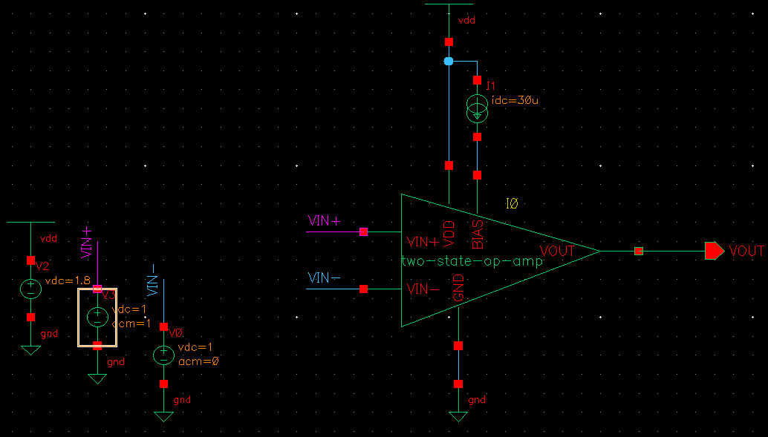
3. Tạo block symbol và test thông số
Testbench cho AC Gain and Phase plot
Ta set up như hình, rồi chọn ADE L, set up Analyses như hình vẽ, sau đó run, sau đó vào trong tab ADE L, ta chọn Result >> Direct Plot >> AC Gain and Phase, rồi ta chọn vào Terminal VOUT rồi đến Terminal VIN+

Slide 13
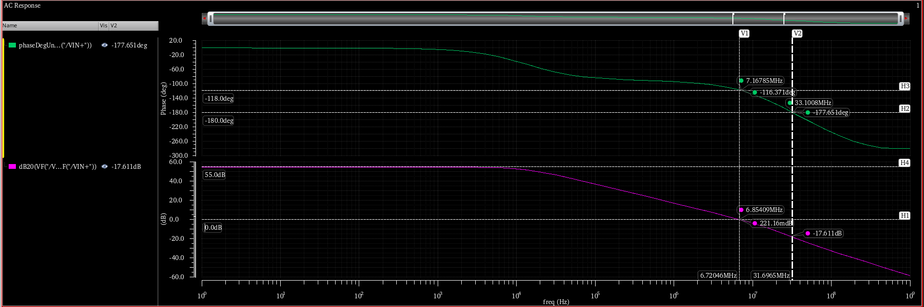
3. Tạo block symbol và test thông số
Kết quả của quá trình mô phỏng
Dựa vào đồ thị ở phía trên, ta thấy được rằng 2 điều kiện Gain = 55dB > 50dB và Phase Margin = 62 độ (>60 độ).
GBW = 6,85Mhz x 0dB(=1) = 6,85Mhz(<10Mhz)
Qua đó ta có thể đánh giá được rằng thiết kế đã đạt được yêu cầu về hiệu suất, độ ổn định, khả năng đáp ứng chuyển tiếp, cũng như độ lợi và pha, và mạch đạt đủ mức băng thông yêu cầu,

Slide 14
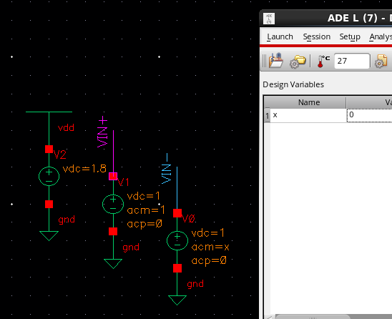
3. Tạo block symbol và test thông số
Testbench ra CMRR plot
Ta đổi cho 2 nguồn Vin+ và Vin- cùng pha với nhau, cho giá trị AC của nguồn Vin- là x, cho x chạy ở 2 giá trị là 0 và 1 trong parametric, rồi sau khi chạy thành công, ta lại vào ADE L >> Result >> AC Gain and Phase >> chọn Vout và Vin+, đợi plot ra đồ thị rồi chúng ta lấy giá trị của đồ thị, send to calculator, cho giá trị tại 0 trừ đi giá trị tại 1, plot ngược lại ra đồ thị

Slide 15
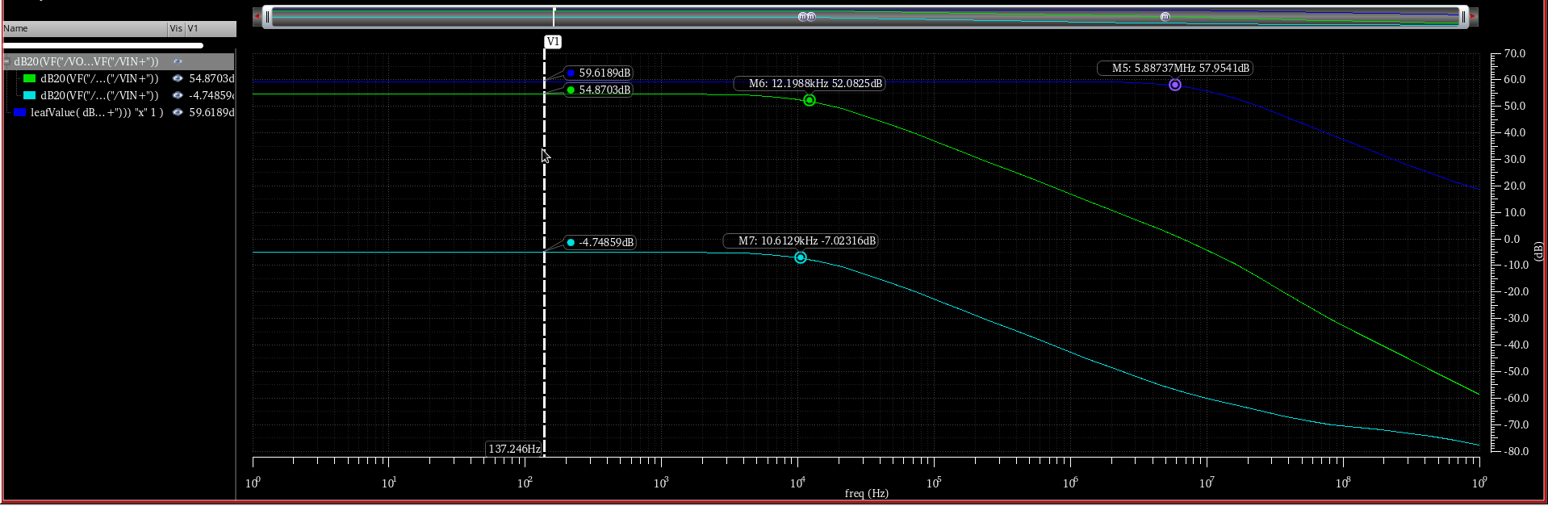
3. Tạo block symbol và test thông số
Dựa trên đồ thị, ta thấy độ lợi vi sai đạt khoảng 59.6 dB ở tần số thấp và duy trì ở mức cao khi tần số tăng, cho thấy khả năng khuếch đại tín hiệu vi sai tốt. Độ lợi mode chung thì thấp hơn nhiều, chỉ khoảng -7 dB ở tần số thấp và tiếp tục giảm khi tần số tăng.
Như vậy, CMRR của mạch đạt khoảng 66 dB ở tần số thấp, thể hiện khả năng loại bỏ nhiễu mode chung tốt, đặc biệt trong dải tần thấp. Điều này cho thấy mạch hoạt động hiệu quả trong việc từ chối nhiễu, giữ tín hiệu vi sai ổn định.

Slide 16
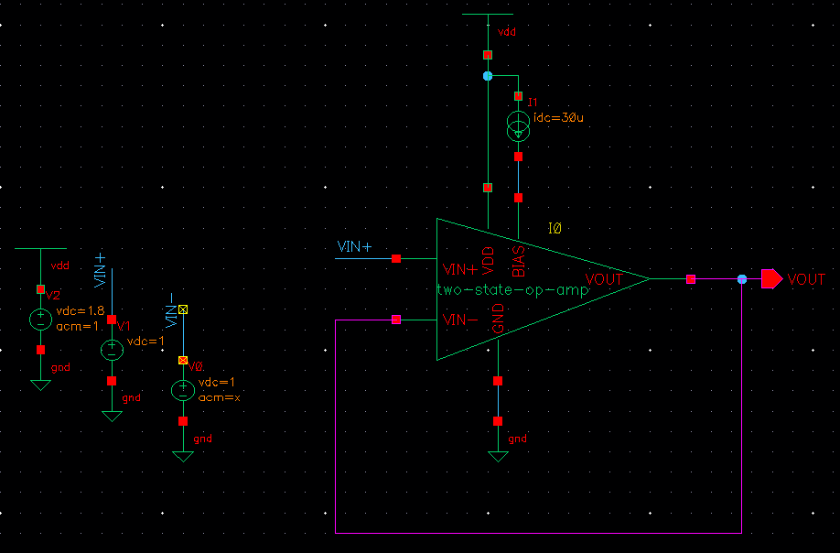
3. Tạo block symbol và test thông số
Testbench PSRR plot
Để test PSRR, ta nối đầu Vin- của mạch vào với Vout, loại bỏ thành phần AC ở Vin+, và thêm AC 1v vào trong Vdd, rồi ta lại vào ADE L chạy mô phỏng với setting AC như cũ (1hz-1Ghz), cho chạy rồi tiếp tục vào Result >> DirectPlot >> AC Gain and Phase, và chọn chân Vdd của symbol rồi chọn Vout để xuất ra plot

Slide 17
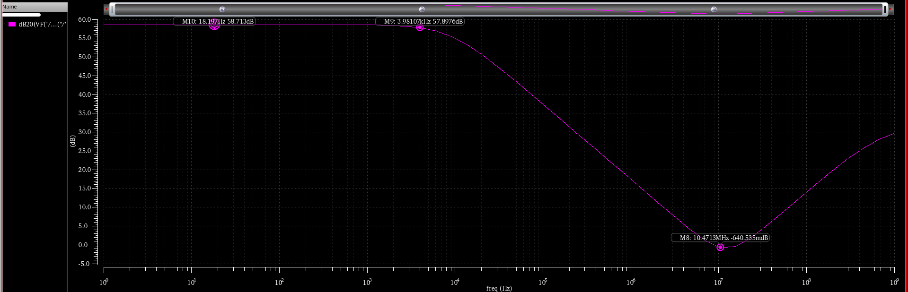
3. Tạo block symbol và test thông số
Đồ thị thể hiện Power Supply Rejection Ratio (PSRR) theo tần số cho thấy khả năng từ chối nhiễu nguồn của mạch. Ở tần số thấp, PSRR đạt khoảng 58.7 dB, cho thấy khả năng từ chối nhiễu khá cao.
Tuy nhiên, khi tần số tăng lên, PSRR bắt đầu giảm, duy trì ở mức 57.9 dB đến khoảng 3.98 kHz, nhưng sau đó giảm mạnh. Tại 10.47 MHz, PSRR giảm xuống -640.5 dB, cho thấy mạch gần như không còn khả năng từ chối nhiễu nguồn. Sau điểm này, PSRR có xu hướng tăng nhẹ khi tần số tiếp tục tăng.
Tóm lại, mạch có khả năng từ chối nhiễu nguồn tốt ở dải tần thấp nhưng giảm hiệu quả rõ rệt ở tần số cao, đặc biệt là sau vài MHz.

Slide 18
3. Tạo block symbol và test thông số
Thông tin về các giá trị DC mà ta sẽ khảo sát:
DC Operating Point: DC operating point là các giá trị điện áp và dòng tại các nút và linh kiện của mạch khi không có tín hiệu xoay chiều (AC) đầu vào, phản ánh trạng thái làm việc tĩnh của mạch.
ICMR (Input Common-Mode Range): ICMR là dải điện áp đầu vào mà mạch khuếch đại có thể xử lý đúng mà không bị bão hòa. Để tính, đo khoảng điện áp đầu vào từ mức thấp nhất đến mức cao nhất mà mạch vẫn hoạt động tuyến tính. ICMR rộng giúp đảm bảo mạch hoạt động tốt trong nhiều điều kiện tín hiệu đầu vào khác nhau.
Offset (Độ lệch): Offset là điện áp chênh lệch giữa hai đầu vào khi đầu ra bằng 0, gây sai lệch ở đầu ra. Để xác định, đo điện áp chênh lệch tại đầu vào khi đầu ra đạt mức 0. Offset thấp giúp giảm sai số, đặc biệt quan trọng trong các ứng dụng yêu cầu độ chính xác cao.
Static Power Consumption (Tiêu thụ công suất tĩnh): Đây là công suất tiêu thụ khi mạch ở trạng thái nghỉ (không có tín hiệu đầu vào), thường do dòng rò và điện áp nguồn. Để tính, đo dòng tiêu thụ khi không có tín hiệu rồi nhân với điện áp nguồn. Công suất tĩnh thấp giúp tiết kiệm năng lượng, quan trọng cho các ứng dụng di động hoặc yêu cầu tiết kiệm năng lượng.

Slide 19
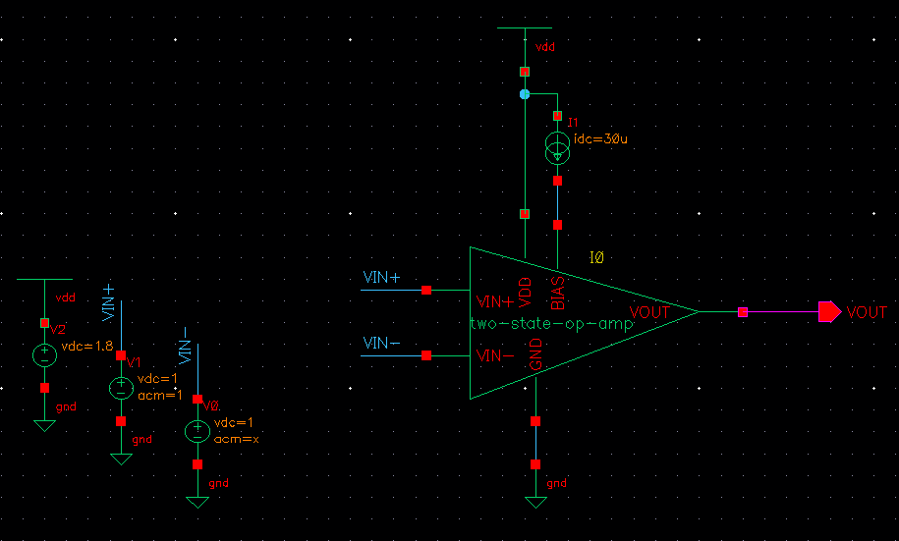
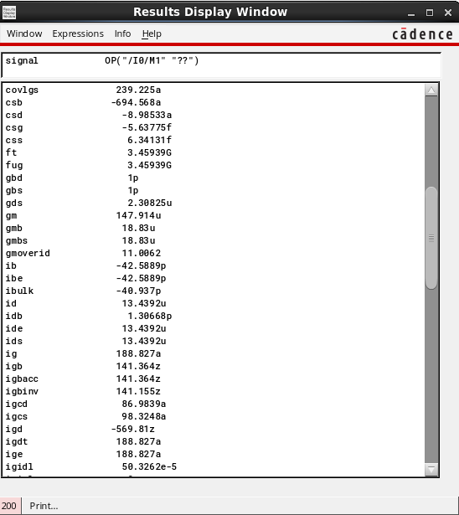

3. Tạo block symbol và test thông số
Testbench để đi tìm DC Operating Point
Ta set up schematic và analyses như hình, sau đó chọn click vào Op-amp, nhấn E để Descend rồi ADE L >> Result >> Print >> DC Operating Point, chọn tran để xem thông số, sau đó ta thu được bảng giá trị như sau

Slide 20
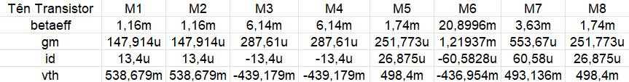
3. Tạo block symbol và test thông số
Đây là bảng của 1 số giá trị DC Operating Point mà ta đã khảo sát, nhìn chung, các cặp transistor song song với nhau đều có giá trị giống nhau, các giá trị id và gm biến thiên ổn định, giá trị vth có sự biến đổi nhẹ do các hiệu ứng bậc 2, cũng như do sự thay đổi điện áp, tuy vậy vẫn khá gần so với mức vth mà ta đã lấy mẫu
Duy chỉ có giá trị betaeff là lệch đi rất nhiều so với mức mà ta đã lấy mẫu, điều này cho thấy, chúng ta cần phải xây dựng 1 bảng betaeff cho các MOSFET 1 cách tốt hơn, để có thể giúp mạch có lý thuyết sát với mô phỏng cũng như thực tế chế tạo nhất

Slide 21
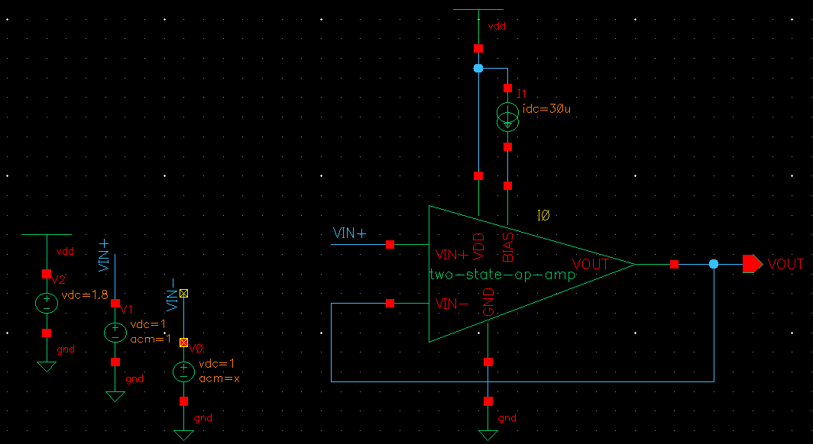
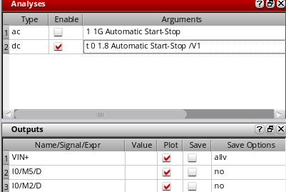
3. Tạo block symbol và test thông số
Testbench ICMR
Ta vẽ schematic và set up Analyses như trên hình, sau đó ta dùng phím E, tạo Descend cho mạch symbol, rồi vào Descend đó, chọn chân D của transistor M5 và M2, cũng như là chân Vin+ của testbench

Slide 22
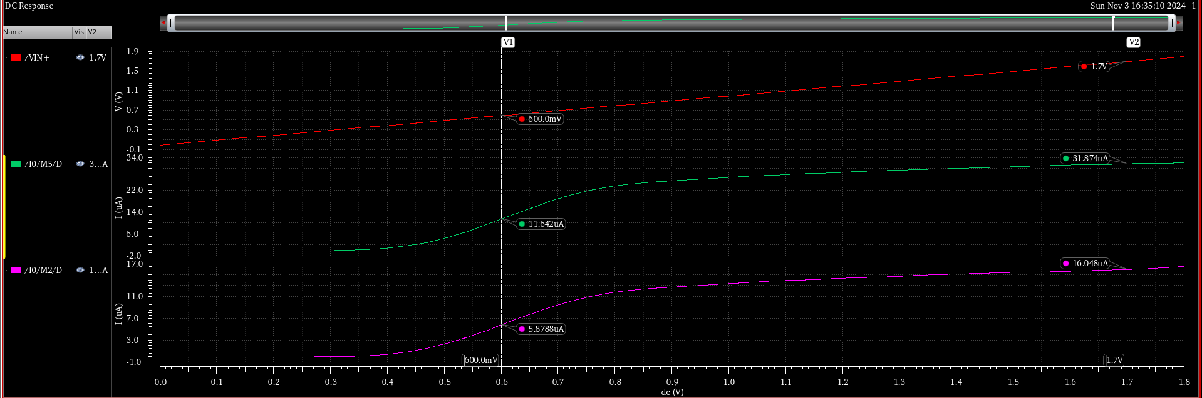
3. Tạo block symbol và test thông số
Điện áp đầu vào (VIN+):
Điện áp VIN+ thay đổi từ 0 V đến 1.7 V.
Dòng điện qua M5 (I0/M5/D):
Từ đồ thị, ta thấy dòng điện I0 qua M5 tăng dần khi VIN+ tăng. Ở giá trị VIN+ thấp (khoảng 0.6 V), dòng I0/M5/D khoảng 11.642 µA. Khi VIN+ cao (khoảng 1.7 V), dòng I0/M5/D tăng lên khoảng 31.874 µA. Điều này cho thấy khi VIN+ trong khoảng từ 0.6 V đến 1.7 V, dòng M5 vẫn duy trì ở mức ổn định và hoạt động trong phạm vi cho phép.
Dòng điện qua M2 (I0/M2/D):
Dòng điện qua M2 cũng tăng dần khi VIN+ tăng. Ở mức VIN+ = 0.6 V, dòng I0/M2/D là 5.8788 µA, và khi VIN+ = 1.7 V, dòng tăng lên 16.048 µA. Tương tự M5, M2 cũng hoạt động ổn định trong phạm vi này, không bị bão hòa hay ngắt.
Tóm lại, ta có thể thấy 2 transistor M5 và M2 hoạt động khá tốt trong phạm vi ICMR

Slide 23
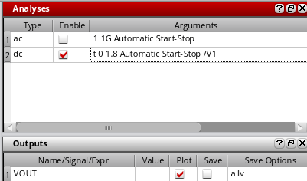


3. Tạo block symbol và test thông số
DC Offset Calculation + Static power consumtion
Ta setup schematic và analyses như trên hình, từ đó ta có plot, send plot to calculator, chọn hàm value, chọn giá trị tại 0, ta sẽ có giá trị Static power consumtion

Slide 24
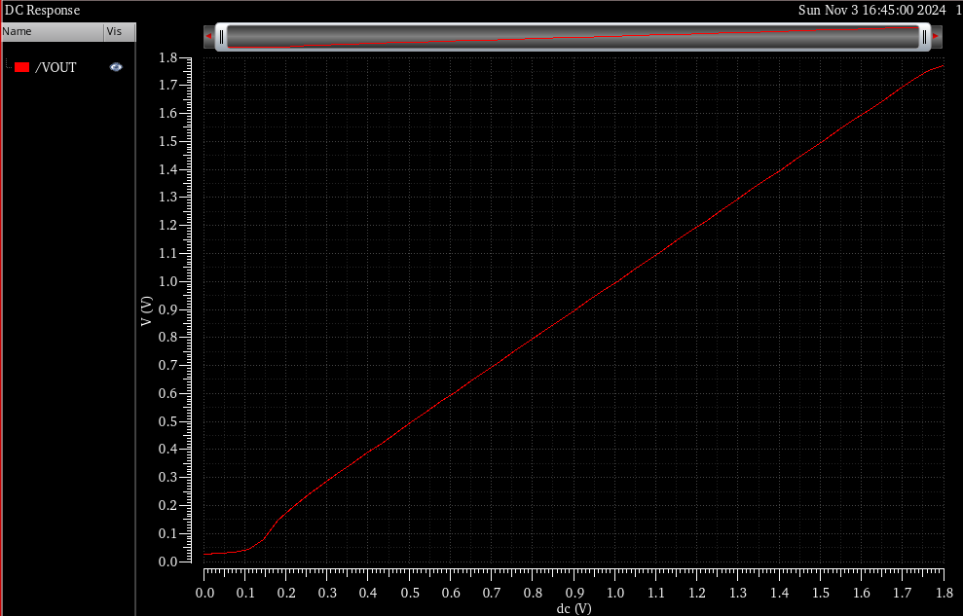
3. Tạo block symbol và test thông số
Theo đồ thị, ta thấy tín hiệu đầu ra​ không bắt đầu từ 0 khi đầu vào ​là 0 mà có một độ lệch ban đầu (offset) nhỏ. Điều này cho thấy mạch có một mức DC Offset không mong muốn. Offset này có thể gây sai số khi khuếch đại các tín hiệu nhỏ, vì nó làm cho đầu ra lệch so với tín hiệu đầu vào mong muốn ngay cả khi đầu vào là 0 V.

Slide 25
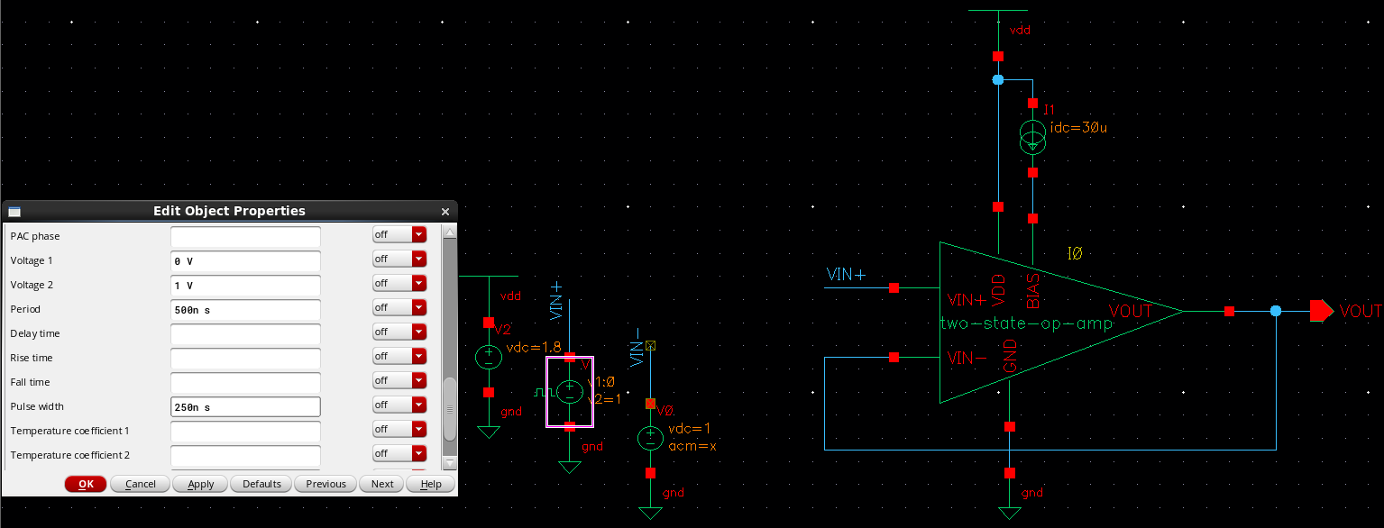
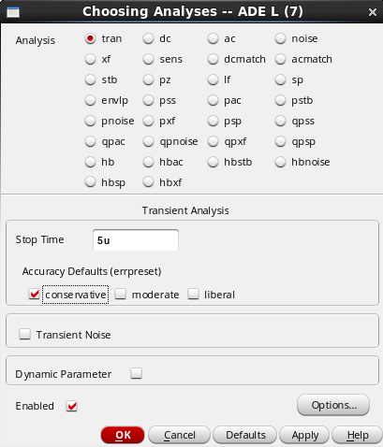
3. Tạo block symbol và test thông số
Testbench: Transient – Slew Rate: là tốc độ thay đổi điện áp đầu ra của mạch khi có tín hiệu đầu vào tăng nhanh, thường được đo bằng đơn vị V/µs. Slew rate cao giúp mạch khuếch đại đáp ứng nhanh với các tín hiệu biến đổi nhanh mà không bị méo tín hiệu.
Slew Rate trong testbench này sẽ được analyses ở transient, với khoảng thời gian là 5u, còn về schematic sẽ có sự thay đổi ở nguồn VIN+ sang nguồn vpulse với period 500n, pulse width 250n

Slide 26
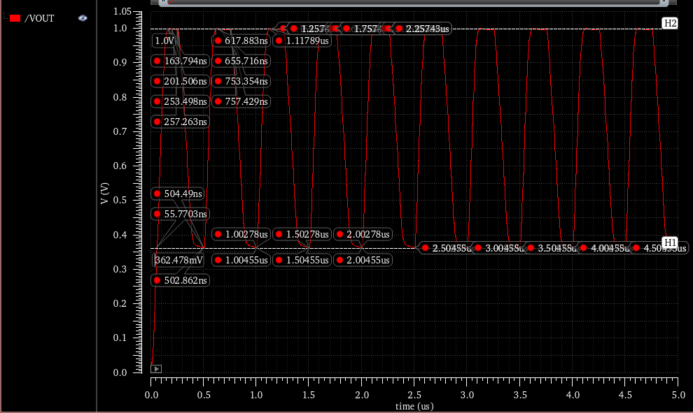
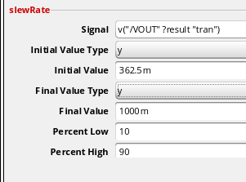

3. Tạo block symbol và test thông số
Đây là đồ thị ta có được sau khi chạy những gì ta đã setup ở phía trên, nhìn tổng thể, ta có thể thấy, tín hiệu pulse bị méo đi khá nhiều, nhưng tốc độ slew khá cao, điều này có nghĩa là mạch có khả năng thay đổi điện áp nhanh. Đây thường là đặc điểm thuận lợi cho các ứng dụng có tần số cao. Dạng sóng ổn định nhanh và lặp lại nhất quán, cho thấy mạch hoạt động ổn định.
SlewRate ta tính ra theo hàm slewRate trong calculator sẽ có giá trị bằng 7,759E6, giá trị này vẫn còn thua giá trị 10E6 mà Design Spectification đã đặt ra, tuy nhiên đây là điều có thể chấp nhận được trong quá trình mô phỏng

Slide 27
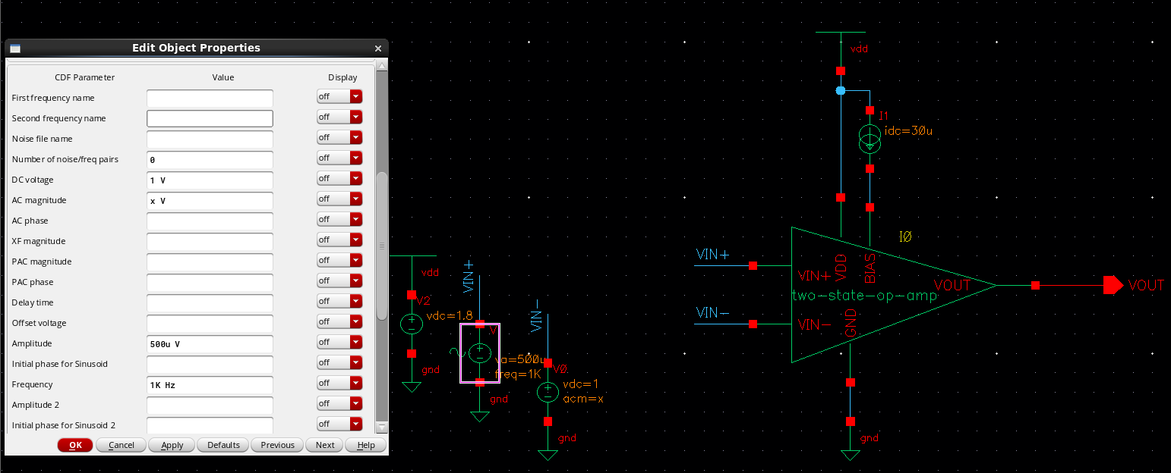
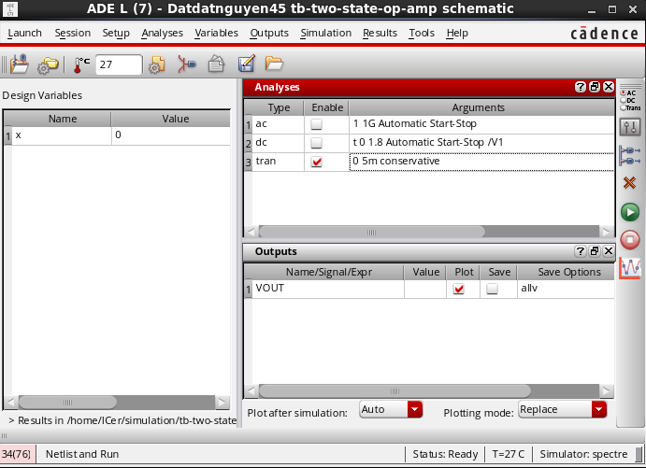
3. Tạo block symbol và test thông số
Testbench – Dynamic Power and Output Swing
Dynamic power là công suất tiêu thụ của mạch khi hoạt động, chủ yếu sinh ra từ quá trình sạc và xả các điện dung bên trong và tải, với mức tiêu thụ tăng khi tần số và điện áp tăng. Đây là yếu tố quan trọng ảnh hưởng đến hiệu suất năng lượng, đặc biệt trong các mạch tốc độ cao.
Trong khi đó, output swing là khoảng biến thiên tối đa của điện áp đầu ra mà mạch có thể đạt được, ảnh hưởng đến độ lớn của tín hiệu đầu ra mà không gây méo dạng. Để đảm bảo hiệu quả hoạt động và chất lượng tín hiệu, việc tối ưu cả dynamic power và output swing là cần thiết trong thiết kế mạch.
Phần set up,ta vẫn set up như phần SlewRate ở phía trước, tuy vậy ta sẽ thay đổi VIN+ thành 1 nguồn Vsin, với DC voltage 1V, Amplitide 500u, Frequency 1Khz

Slide 28
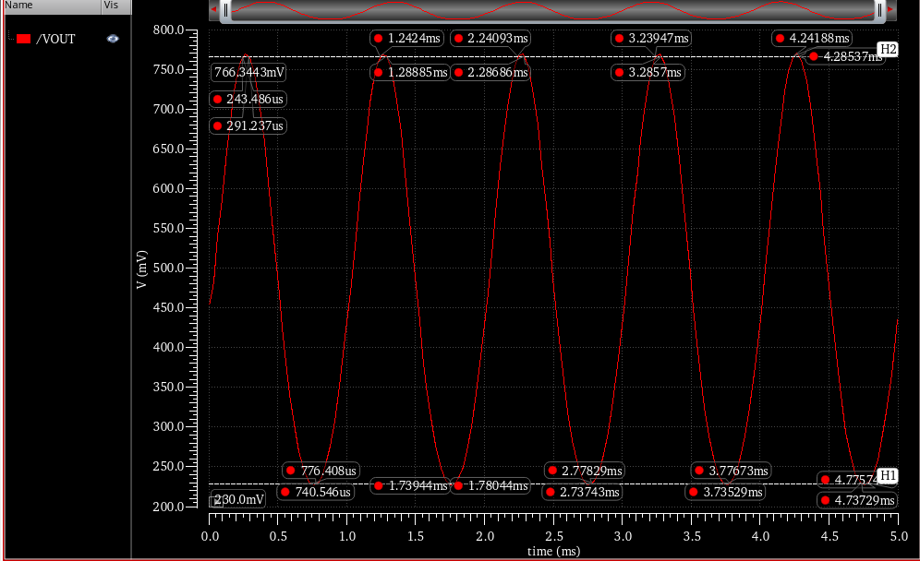

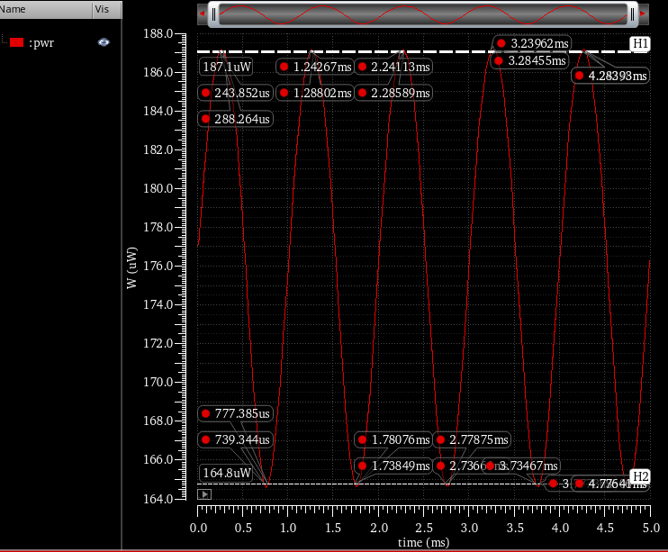

3. Tạo block symbol và test thông số
Ta tính ra được mức output swing vào khoảng 542.9E-3, đây là 1 mức output hơi hẹp, mức output này cần được cải thiện hơn để tăng tính ứng dụng, tính linh hoạt của mạch

Slide 29
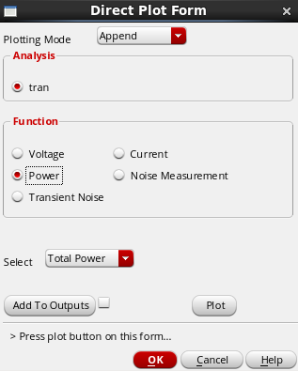
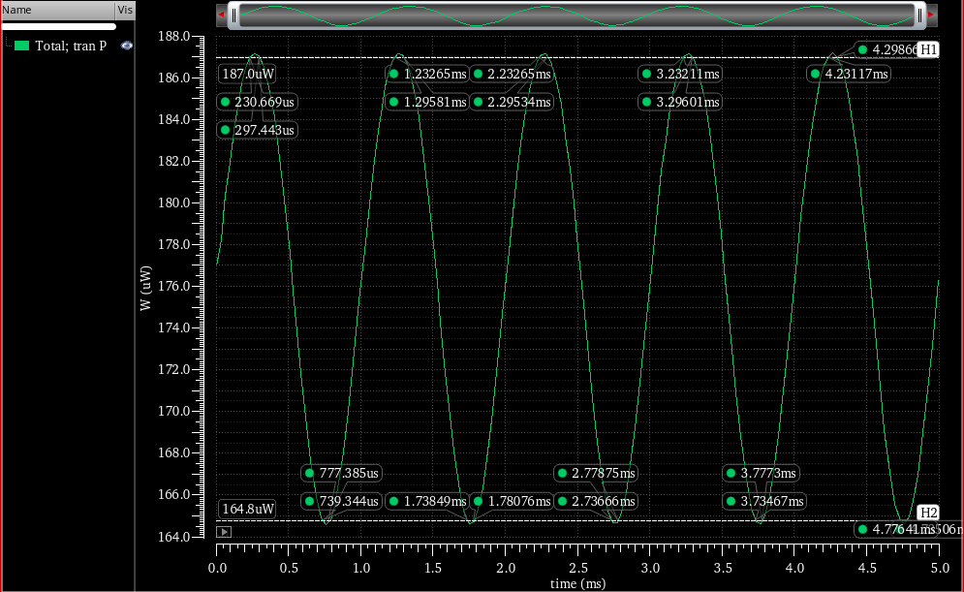
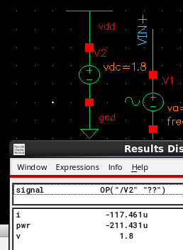
3. Tạo block symbol và test thông số
Ta dùng hàm average trong calculator, kết hợp với đồ thị công xuất của chan, ta ra được mức dynamic power vào khoảng 176.5E-6, đây là mức tiêu thụ vừa đủ với mạch 8 tran như thế này

Slide 30
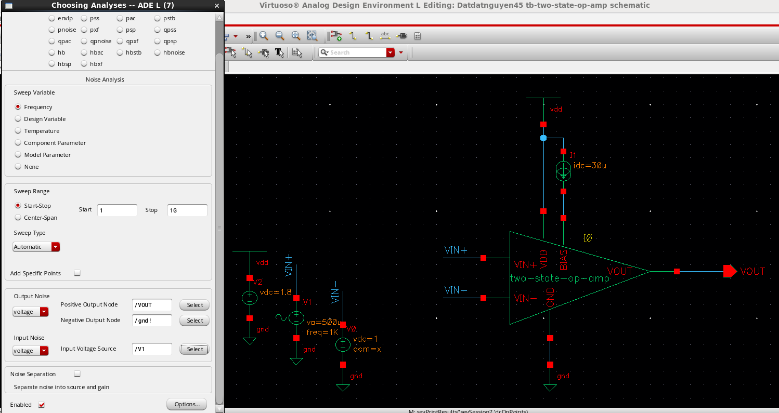
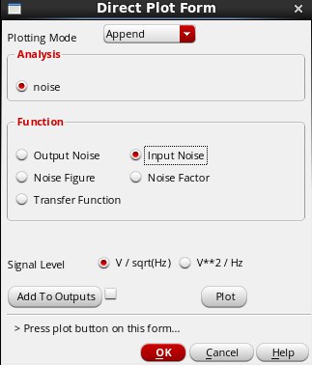
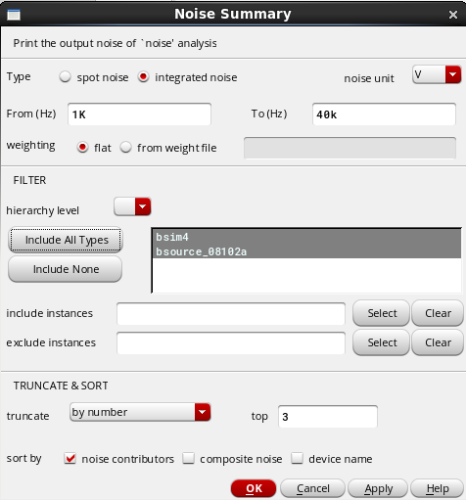
3. Tạo block symbol và test thông số
Testbench - Noise
Ta setup ADE L sang noise analyses, chọn tần số từ 1 đến 1Ghz, Output dương là Vout, output âm là gnd, input là V1, còn lại mạch vẫn set up như cũ, sau đó ta vào tab Result , Print, Noise Summary, setup như hình

Slide 31
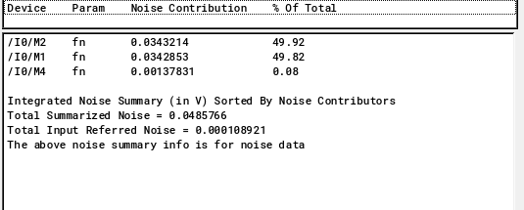

3. Tạo block symbol và test thông số
Mạch này có tổng noise đầu vào thấp hơn ở tần số cao và cao hơn ở tần số thấp do ảnh hưởng của flicker noise.
M2 và M1 là các thành phần chính gây ra nhiễu, có thể là do cấu trúc mạch hoặc kích thước và đặc tính của chúng. Việc tối ưu hóa noise có thể tập trung vào các thành phần này để giảm noise tổng thể của hệ thống.

Slide 32
3. Tạo block symbol và test thông số
Corner
Với corner ta sẽ setup 6 mức nhiệt độ từ -100 -> -50 -> 0 -> 27 -> 60 -> 120 độ, khảo sát 6 mức nhiệt độ này sẽ giúp chúng ta hiểu được về sự ảnh hưởng của nhiệt độ đến 1 vài các giá trị của transistor
Các giá trị khác không có sự thay đổi ở các mức nhiệt độ, vì vậy sẽ không được đưa vào trong phần báo cáo này

Slide 33

3. Tạo block symbol và test thông số
Betaeff ở các transistor trong mạch đều có giá trị tối đa ở mức nhiệt độ thấp, giảm dần khi ta đẩy mức nhiệt độ đó lên cao
M3, M4, M6, M7 là các transistor có W/L cao, nên chúng cũng chịu ảnh hưởng rõ rệt nhất

Slide 34

3. Tạo block symbol và test thông số
Với Vth thì lại có sự thay đổi tuyến tính theo nhiệt độ, đây là do nhiệt độ cũng là 1 hiệu ứng bậc 2 ảnh hưởng đến vth

Slide 35

3. Tạo block symbol và test thông số
Do vth biến đổi tuyến tính theo nhiệt độ, vì vậy vdsat cũng biến đổi giống vậy

Slide 36

3. Tạo block symbol và test thông số
Monte Carlos
Giá trị Vth mà ta khảo sát qua monte carlos khá ổn định, không bị thay đổi quá nhiều

Slide 37

3. Tạo block symbol và test thông số
Tỉ lệ các giá trị bị vượt ra khỏi tầm của phân phối gauss là ít, tuy nhiên, nó vẫn rải rác xuất hiện

Slide 38
3. Tạo block symbol và test thông số
Tóm lại, qua quá trình khảo sát, ta thấy được mạch đã đạt được đa số các yêu cầu trong Design Spectification đề ra, các giá trị về Gain, Phase Margin, … đã đạt chuẩn, chỉ có 1 vài giá trị như SlewRate là vẫn chưa thỏa mãn DS, điều đó chứng tỏ mạch cũng vẫn còn những điều cần phải cải thiện

Slide 39
LỜI KẾT
Dưới đây là Báo cáo 3 – Mạch khuếch đại thuật toán 2 tầng của em. Bài báo cáo 3 này đã cho em cơ hội được tìm hiểu thêm nhiều kiến thức mới, đi kèm đó là nhiều những sai sót không đáng có. Em thấy đây là một cơ hội tuyệt vời để nâng cao nhận thức của bản thân. Lời cuối cùng em xin chân thành cảm ơn cô đã dành thời gian theo dõi bài báo cáo này của em.
SV: Nguyễn Thành Đạt – 211440519 – ĐTTHCN1 - K62

